Slide 1
mediji
8. razred

Slide 2
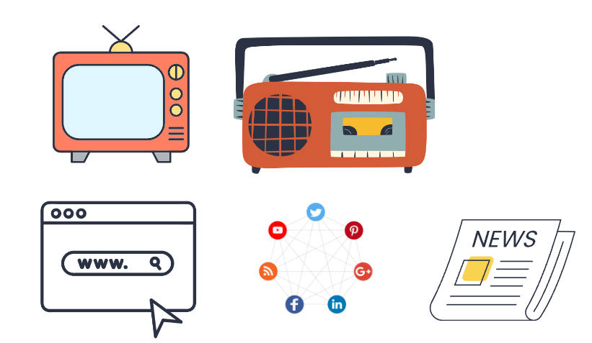
Kaj so mediji
Mediji so sredstva prenosa informacij. Njihov namen je najširšemu krogu ljudi posredovati informacije ter izobraževalne in zabavne vsebine.
Tradicionalni mediji: časopis, radio, televizija
Digitalni mediji: svetovni splet, socialna omrežja

Slide 3




Javna in komercialna televizija
JAVNA
KOMERCIALNA
Za svoje delovanje pridobiva sredstva z naročninami in iz državnega proračuna.
Delovati mora v javnem interesu (informira, izobražuje, predstavlja vsa stališča v družbi, morala bi biti politično neopredeljena).
V večini v zasebni lasti, sredstva za delovanje pridobiva z oglaševanjem ter prodajo svojih vsebin na prostem trgu.
Največ programskega časa namenja zabavnim vsebinam, saj tako pritegnejo največ gledalcev (in imajo lahko več oglasov).

Slide 4
Digitalni mediji
SVETOVNI SPLET (INTERNET)
DRUŽBENA OMREŽJA
Ponuja množico novic, ki se hitro širijo.
Uporabniku omogoča, da vsebine prilagodi svojim interesom.
Prostor druženja in izmenjave informacij.
Uporabniki lahko preko njih ustvarjajo videoposnetke, fotografije, pišejo bloge, spoznavajo nove ljudi, sami ustvarjajo novice in jih delijo z javnostjo.

Slide 5
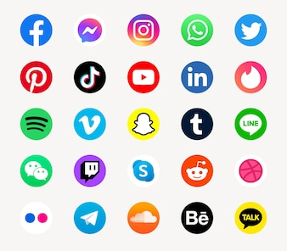
DRUŽBENA OMREŽJA
Katera družbena omrežja največ uporabljate? Zakaj?
Kakšne so prednosti družbenih omrežij?
Kakšne so pasti družbenih omrežij?

Slide 6
PLURALNOST MEDIJEV
Medijski prostor mora biti v demokratični družbi pluralen, kar pomeni, da omogoča različne poglede na družbo in ljudi. S tem omogočimo, da si posameznik sam ustvari mnenje o javnih zadevah.
Novinarji morajo upoštevati načelo nepristranskosti, kar pomeni, da so informacije o katerih poroča preverjene, da nimajo namena zavajati in da ni nič pomembnega izpuščenega.
Tisti, ki prejemajo informacije morajo biti do njih dovolj kritični in se morajo naučiti izbirati verodostojne informacije.

Slide 7
Zakaj so mediji pomembni?
Obveščajo javnost o tem, kaj se v državi dogaja.
Mediji imajo moč, da javnosti razkrivajo probleme in lahko pomembno vplivajo na odkrivanje zlorab politične moči.
Mediji, ki so odgovorni, največ prispevajo k bolj demokratični družbi.
Pri delovanju medijev je treba biti pozoren na to, kakšne informacije imajo in kako jih posredujejo!

